Slide 1
Čo už vieme ☺
Čo študuje termochémia?
Aký je rozdiel medzi termochémiou a termodynamikou?
Ako sú charakterizované štandardné a ako normálne podmienky chemických reakcií?
Kto je autorom 1.termochemického zákona?
Aké je znenie 1.termochemického zákona?
Kto je autorom 2.termochemického zákona?
Aké je znenie 2.termochemického zákona?
Ako označujeme reakčné teplo a akú má jednotku?
Čo je ΔH?
Čím je charakterizovaná endotermická reakcia?
Uveďte 3 príklady endotermickej reakcie.
Čím je charakterizovaná exotermcká reakcia?
Uveďte 3 príklady exotermickej reakcie.

Slide 2
Zatrieďte medzi
EXOTERMICKÉ R.
ENDOTERMICKÉ R.
Horenie
Vznik fosílnych palív
Pečenie
Nabíjanie batérie telefónu
Hasenie vápna
Reakcia Na s vodou
Horenie horčíkovej pásky
Rozpúšťanie
Pálenie vápna
Neutralizácia

Slide 3
Príklad: Na základe termochemických rovníc čiastkových reakcií:
1. Sn (s) + Cl₂ (g) SnCl₂ (s) ΔH₁ = - 349,4 kJ.mol⁻¹
2. SnCl₂ (s) + Cl₂ (g) SnCl₄ (l) ΔH₂ = - 195,2 kJ.mol⁻¹
Určte:
a ) zmenu entalpie___________________________
b) reakčné teplo ____________________________
sumárnej reakcie

Slide 4
Riešenie:
Riešenie:
Sn (s) + 2 Cl₂ (g) → SnCl₄ (l) ΔH = ?
ΔH = ΔH₁ + ΔH₂ = - 349,4 kJ.mol⁻¹ + (-195,2 kJ.mol⁻¹)
a) ΔH = - 544,6kJ.mol⁻¹
b) Q= - 544,6kJ.mol⁻¹

Slide 5
Určte o aký typ chemickej reakcie ide:
2 NH₃(g) → 3 H₂(g) + N₂(g) ΔH = 92,4 kJ.mol⁻¹
_____EXO_______ENDO_________________________
2. H₂(g) + Br₂(l) → 2 HBr(g) ΔH = -71 kJ.mol⁻¹
_____EXO_______ENDO_________________________
3. H₂O(g) + C(s) → CO(g) + H₂(g) ΔH = 131,4 kJ.mol⁻¹
_____EXO_______ENDO_________________________
4. 3C(s) + 2 Fe₂O₃(s) + 463,8 kJ → 4 Fe(s) + 3 CO₂(g)
_____EXO_______ENDO_________________________
5. C(s) + 2 S(s) → CS₂(l) - 128 kJ
_____EXO_______ENDO_______________________

Slide 6
Aplikačné úlohy ☺
2CO (g) + O₂ (g)→ 2CO₂ (g) ΔH= -566 kJ.mol⁻¹
Aká je to chemická reakcia?___________________
Ako by sa inak dala zapísať?
a)
b)
3. Koľko tepla by sa uvoľnilo, ak by vznikol 1 mol CO₂?
___________________________________________________

Slide 7
O aký typ chem. reakcie ide?
2H₂ (g) + O₂ (g) → 2H₂O (g) ΔH₁ = - 483,9 kJ.mol⁻¹
______________________________
Napíšte ako prebehne spätná reakcia:
Akú hodnotu reakčného tepla bude mať?_______

Slide 8
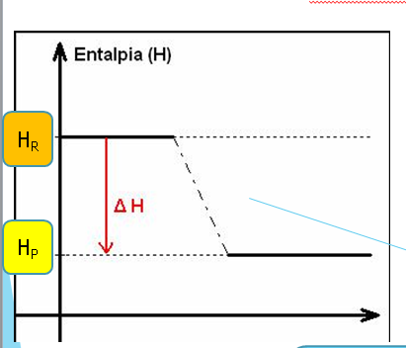
Čo vieme vyčítať z grafu?

Slide 9
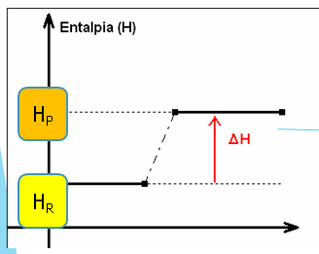
A z tohto?

